Slide 1


Inkluderande läs- och skrivutveckling
för varje elev, i varje klassrum.

Slide 2
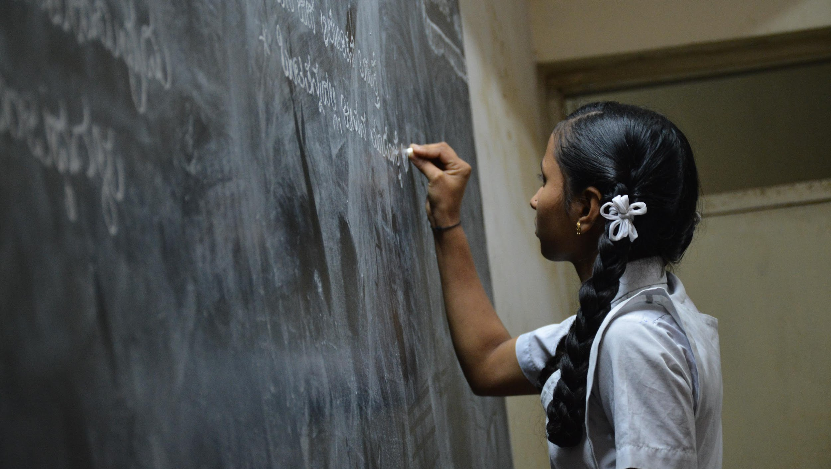
PROBLEMET
Alltför många barn kämpar med läsningen – inte för att de saknar förmåga, utan för att verktygen inte är skapade för dem.
Läromedel är fortfarande utformade för de som redan kan läsa.
“Bara en tredjedel av världens tioåringar beräknas kunna läsa och förstå en enkel berättelse.”
UNICEF

Slide 3
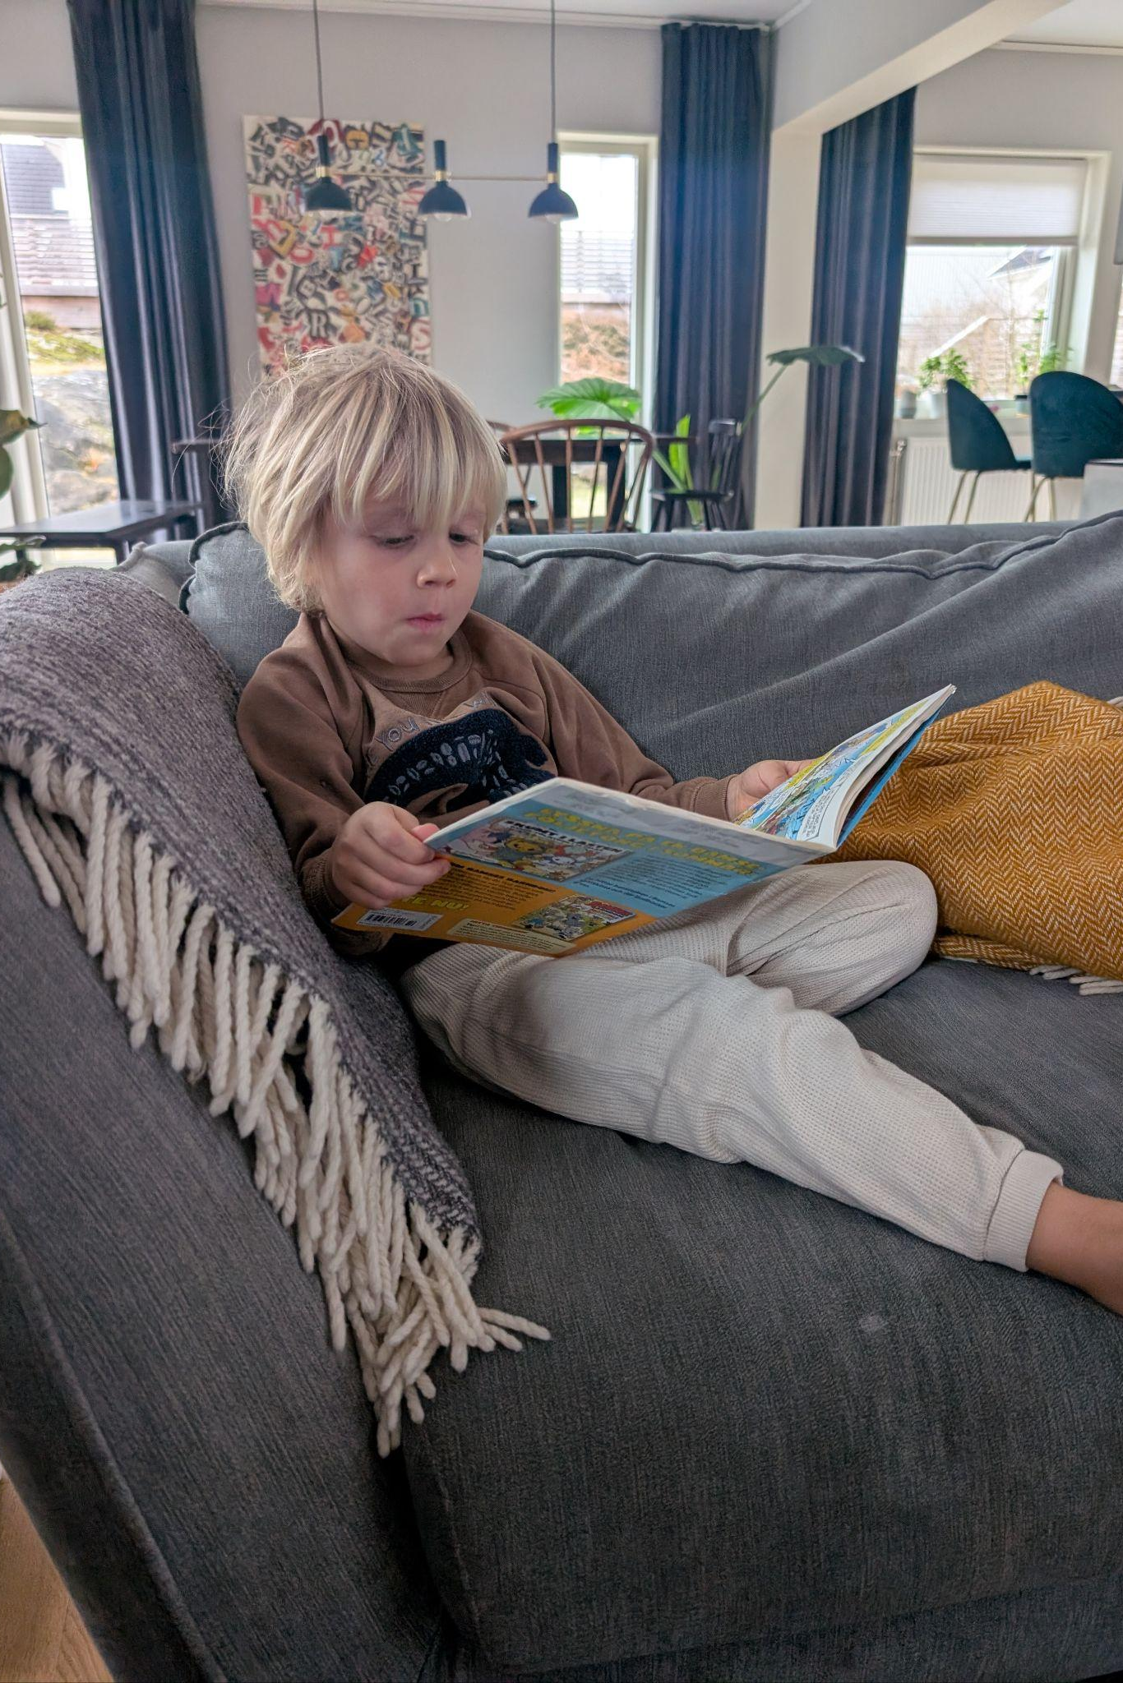
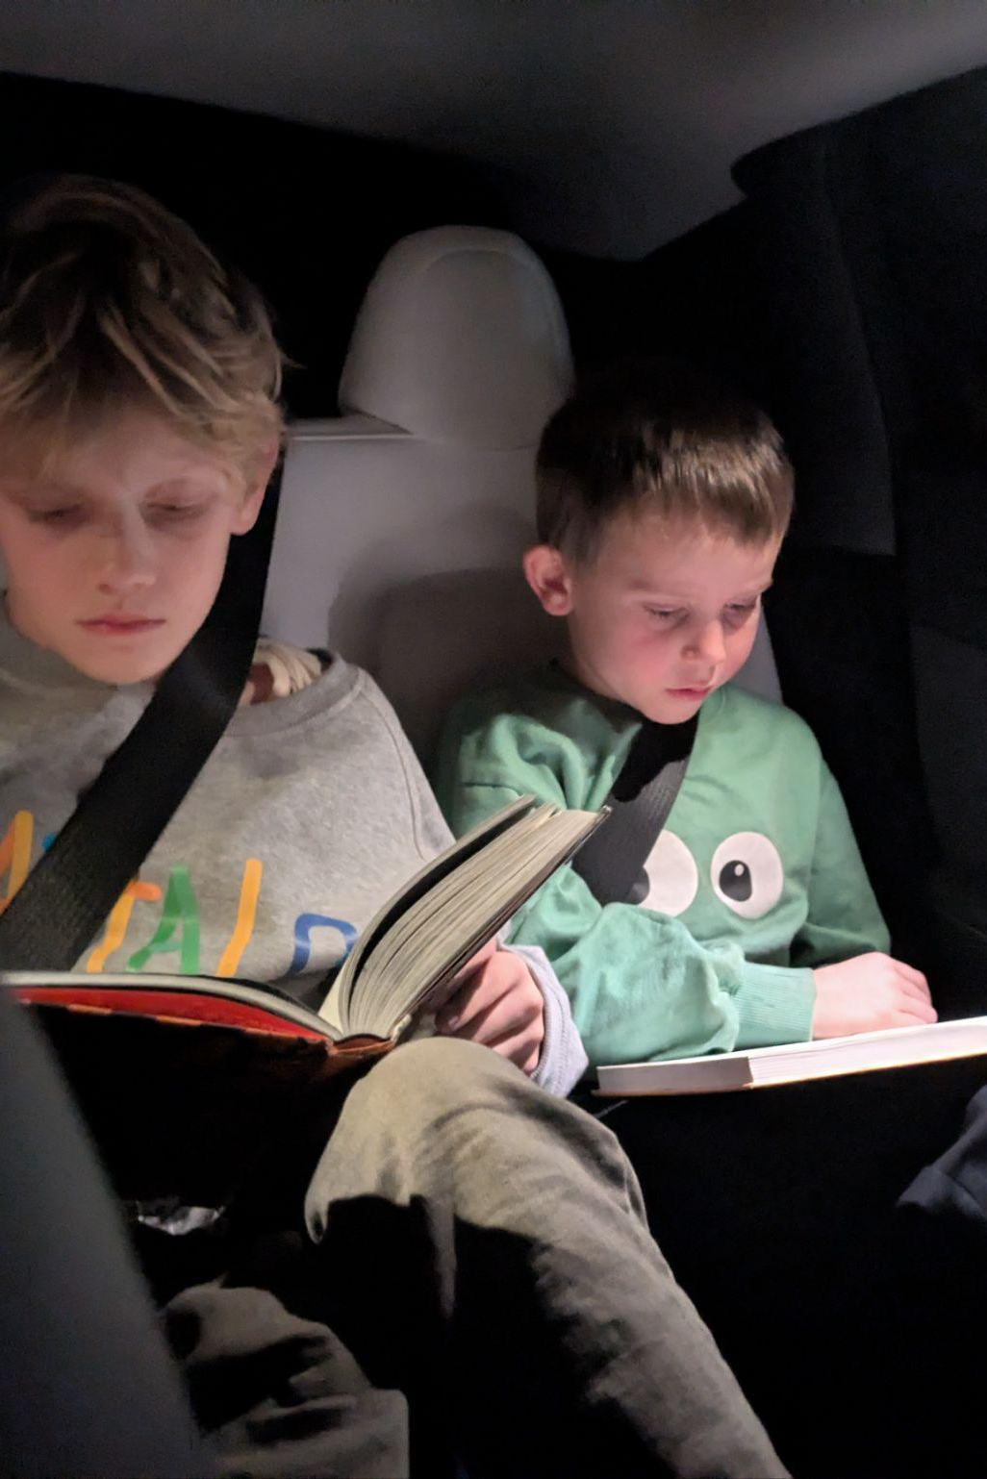
VISIONEN
Grundad i en övertygelse Innan Kattalo blev en produkt var det en princip:
Att inget barn är för långt bakom för att komma ikapp.
Att läsning och skrivning kan öppna dörrar till framtiden – för varje elev.
Den övertygelsen började vid ett köksbord. Nu skalar vi upp den.

Slide 4
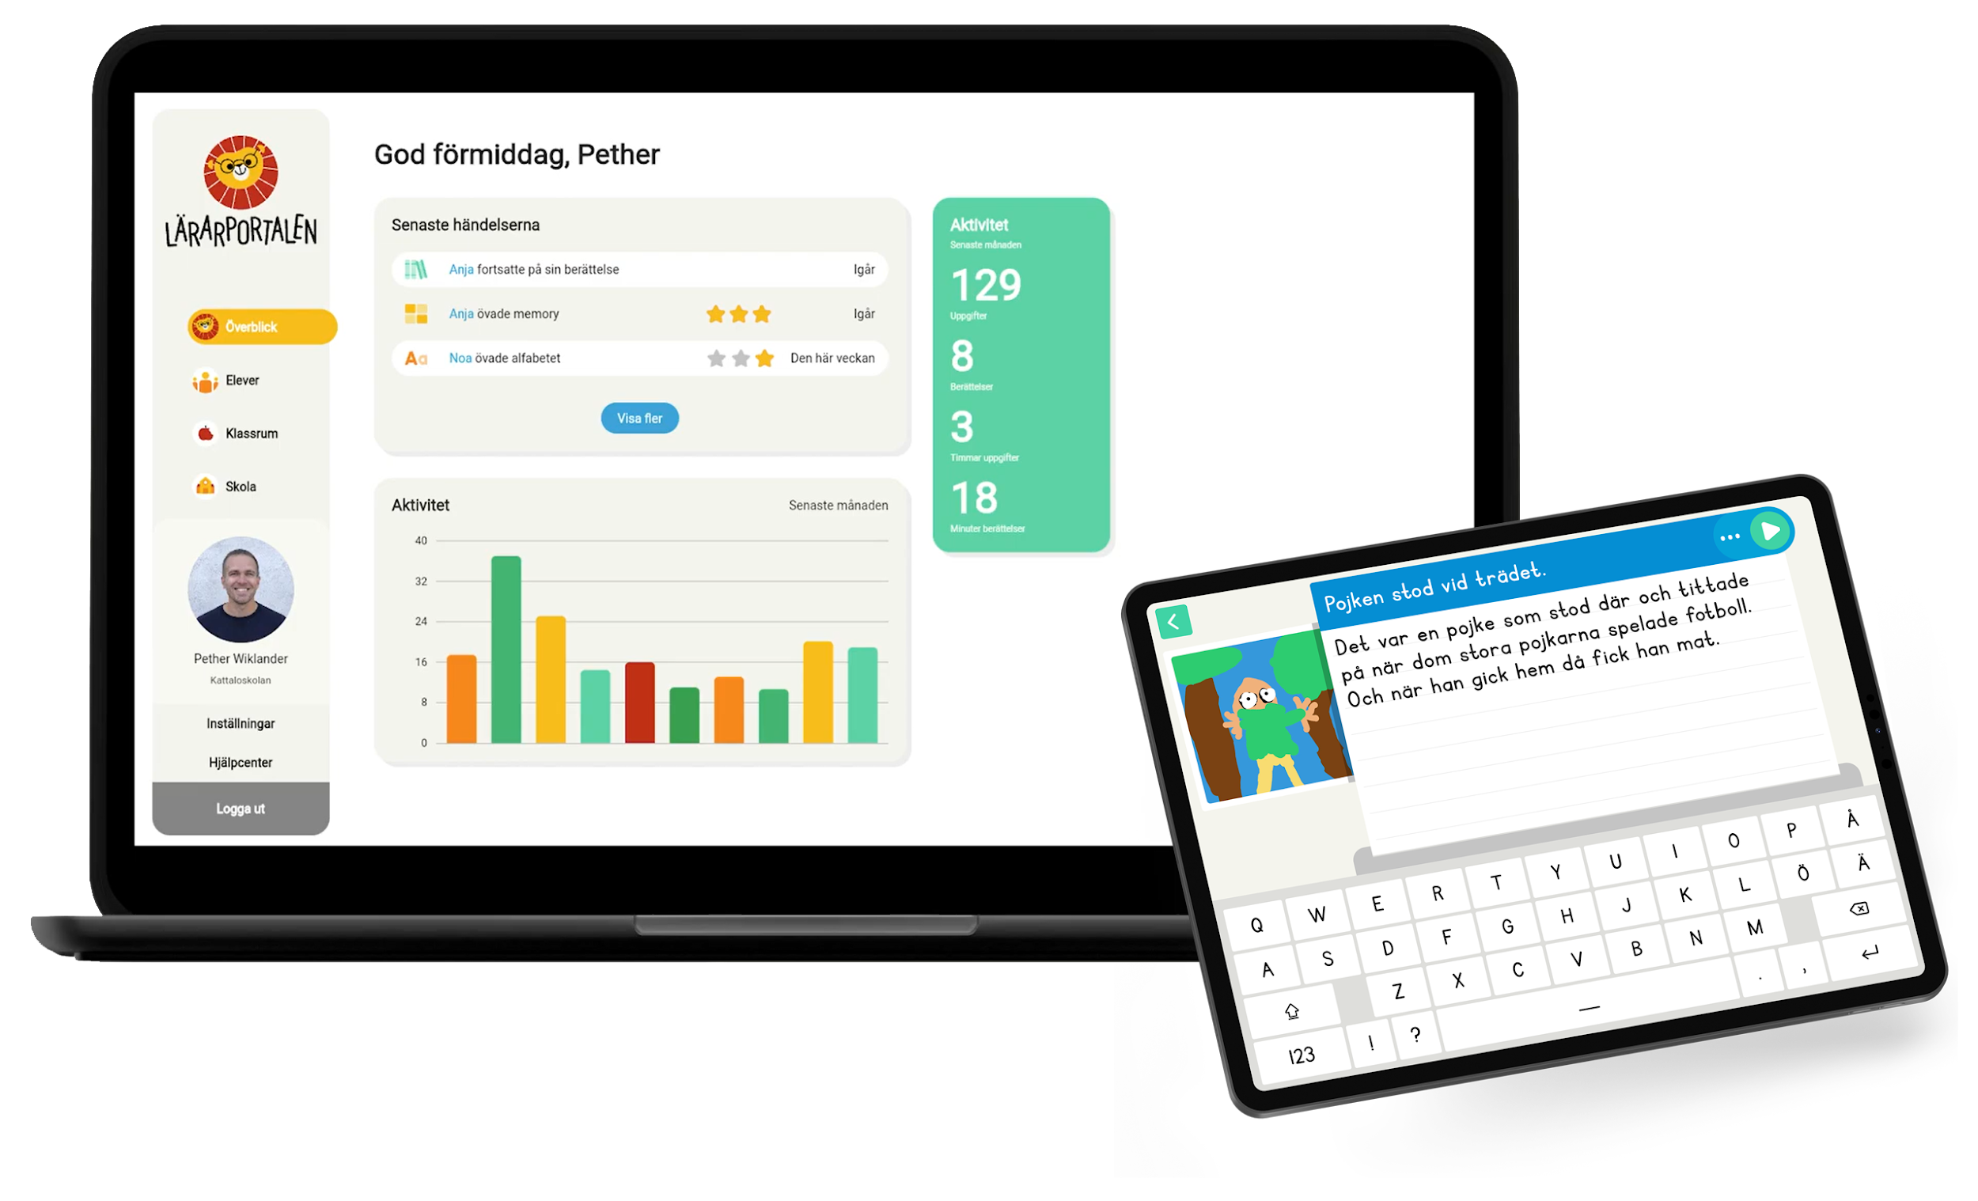
LÖSNINGEN
En modern plattform med eleven i fokus
Anpassad lärväg efter varje elevs nivå och tempo
Stöd för flerspråkiga och icke-verbala elever, inklusive kommunikation med teckenstöd
Ren och avskalad design för fokus och inkludering
Lärarportal med resultatdata och konkreta insikter
AI-stöd för personlig återkoppling och skalbar differentiering

Slide 5
EFFEKTEN
Förändring där det gör skillnad
Kattalo gör elever mer självständiga – och ger lärare tid att fokusera där de behövs mest.
“Vi vill att våra klassrum ska spegla det samhälle vi hoppas på – mångfald och inkludering. Kattalo gör det möjligt.”
Lärare, Sverige
“Vi har sett ett ökat intresse för skrivande hos eleverna – och som lärare behöver vi inte vara lika närvarande som vid handskrivning.”
Speciallärare Sverige
“På pappret var min klass lågpresterande, men efter bara några månader med Kattalo kunde 18 av 22 läsa innan sommarlovet. Vi är helt förbluffade över resultatet – helt otroligt!”
Lärare, Sverige
“Bara några veckor efter att vi installerat Kattalo började vår treåring skriva hela ord på sina teckningar.”
Förälder, Sverige
“Med Kattalo är det inte längre ett pussel – du kan använda samma lärverktyg för alla elever, samtidigt som du kan differentiera på så många sätt.”
Lärare, Sverige

Slide 6

GENOMSLAG/TILLVÄXT
Utvecklat i Sverige. Beprövat i klassrum.
Kattalo är en beprövad lösning som används och uppskattas i skolor över hela Sverige.
197/290
kommuner nådda
7.4M+
övningar avklarade
50 000+
barn nådda
450+
skolor aktiva varje månad
200 000+
texter skrivna
4.8M+
minuter aktivt användande
Används i 197 kommuner i Sverige. Avtal med 9 svenska kommuner.

Slide 7
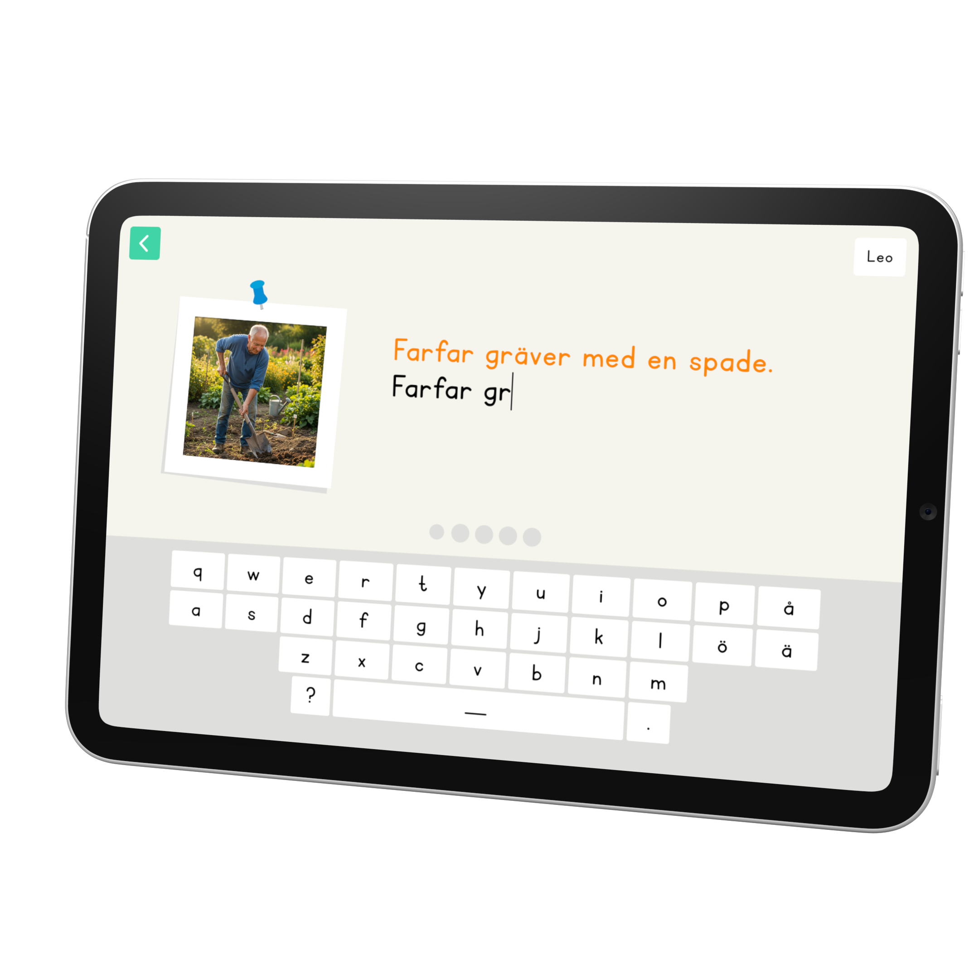
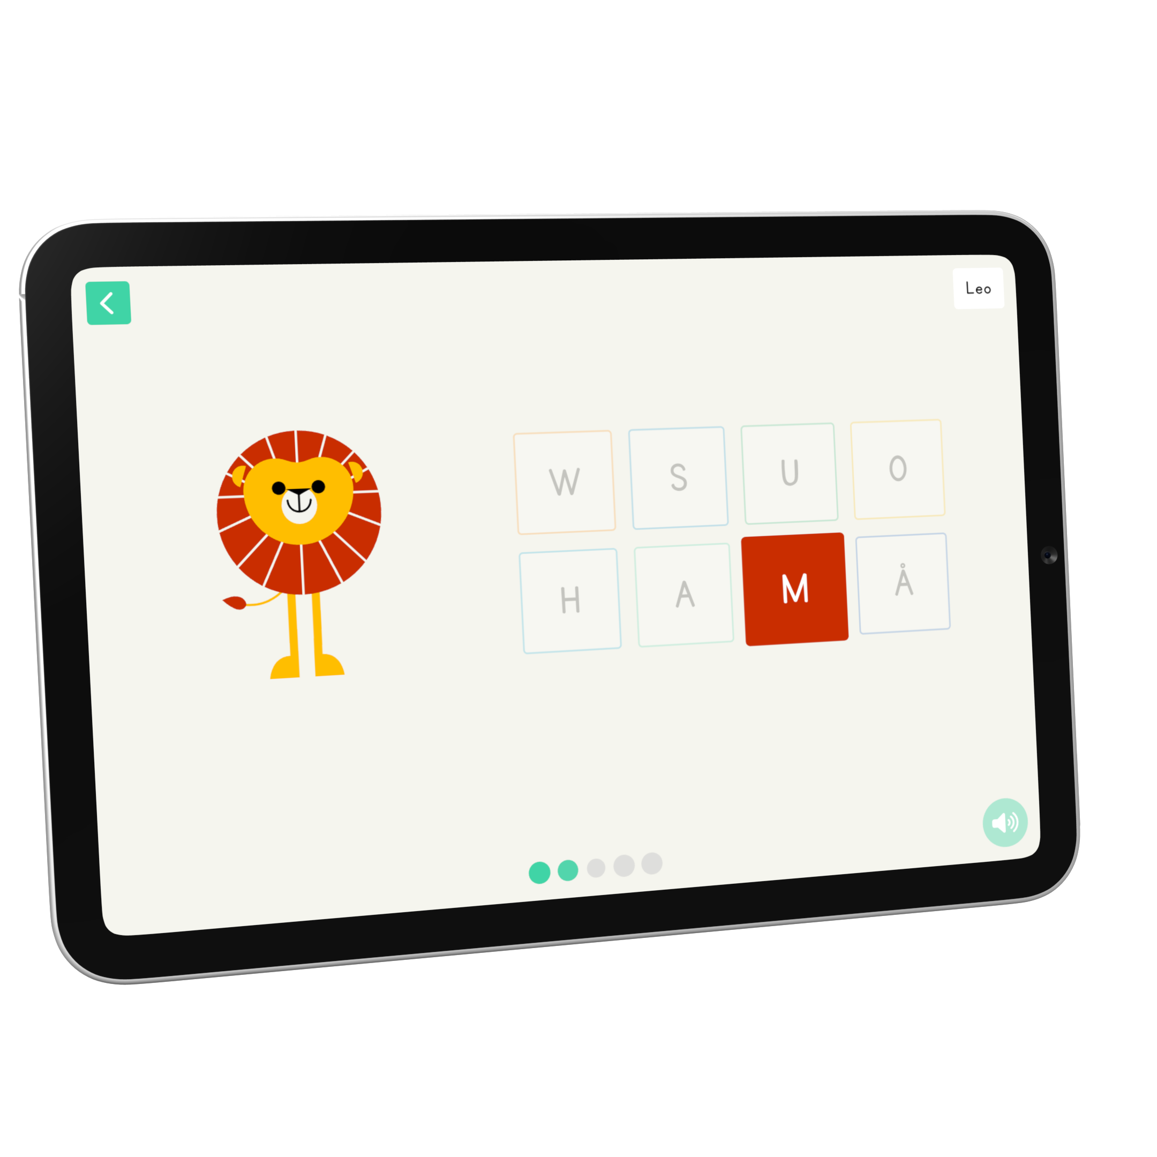
PRODUKTEN
Från fonologisk medvetenhet till kompletta meningar Kattalo vägleder elever steg för steg – från att urskilja språkljud till att skriva hela texter, i sin egen takt.

Slide 8
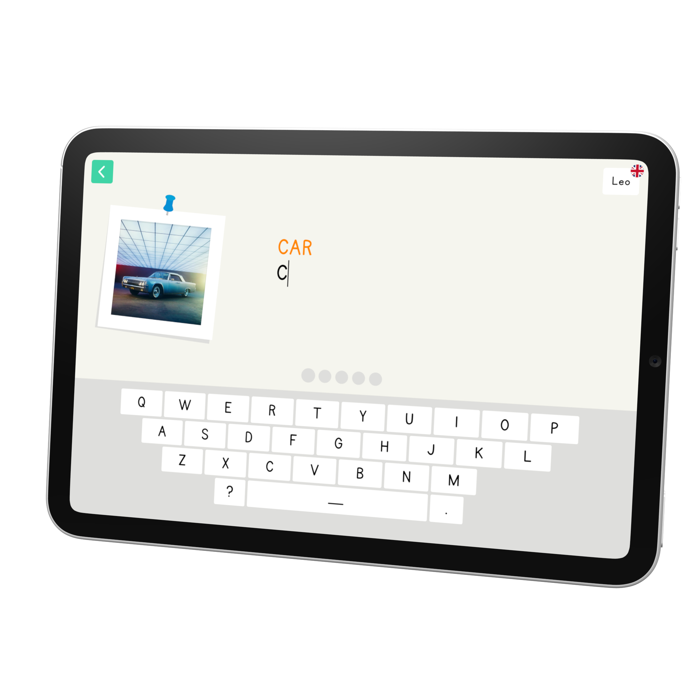
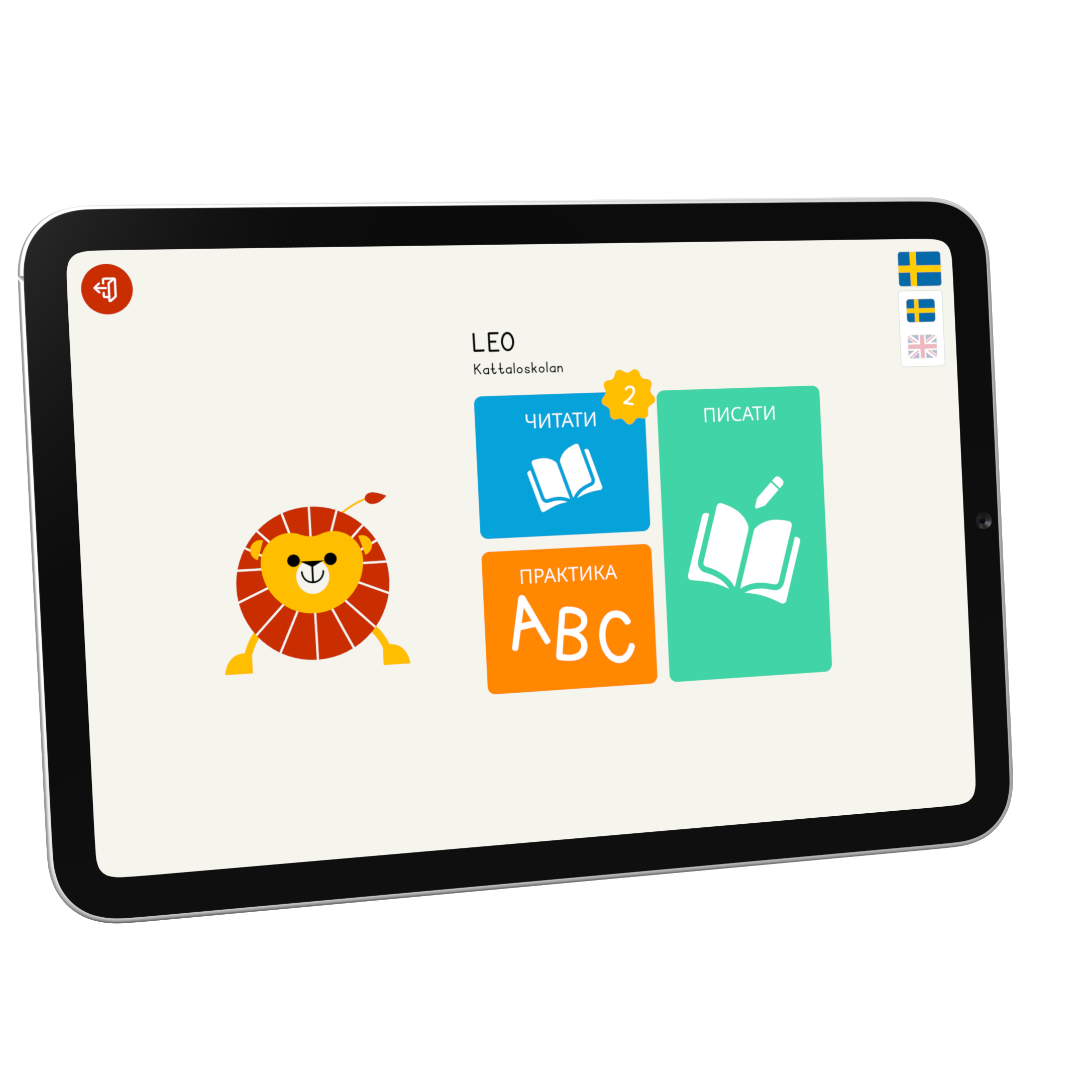
PRODUKTEN
Följer elevernas utveckling på flera språk – parallellt Använd i både svenska och engelska, med 25+ instruktionsspråk.

Slide 9
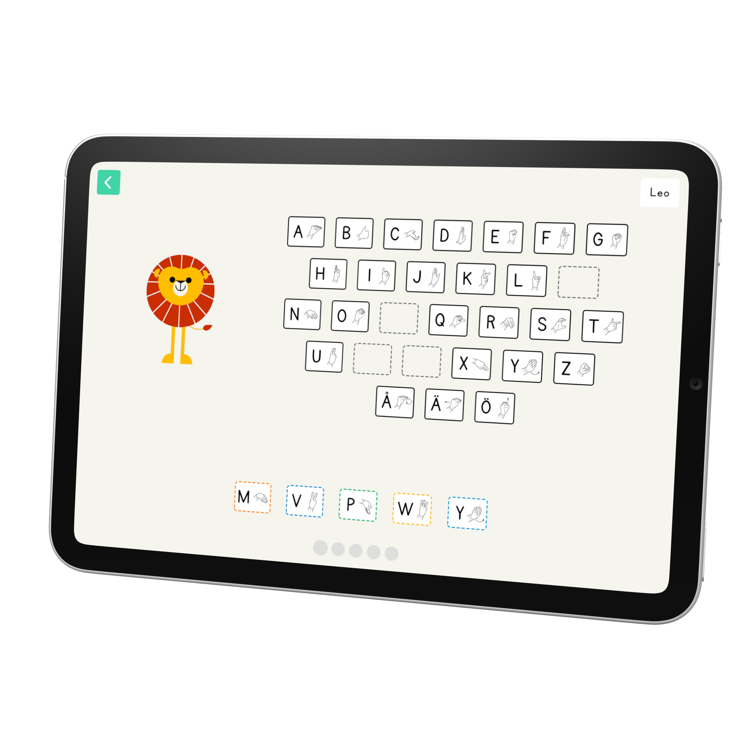
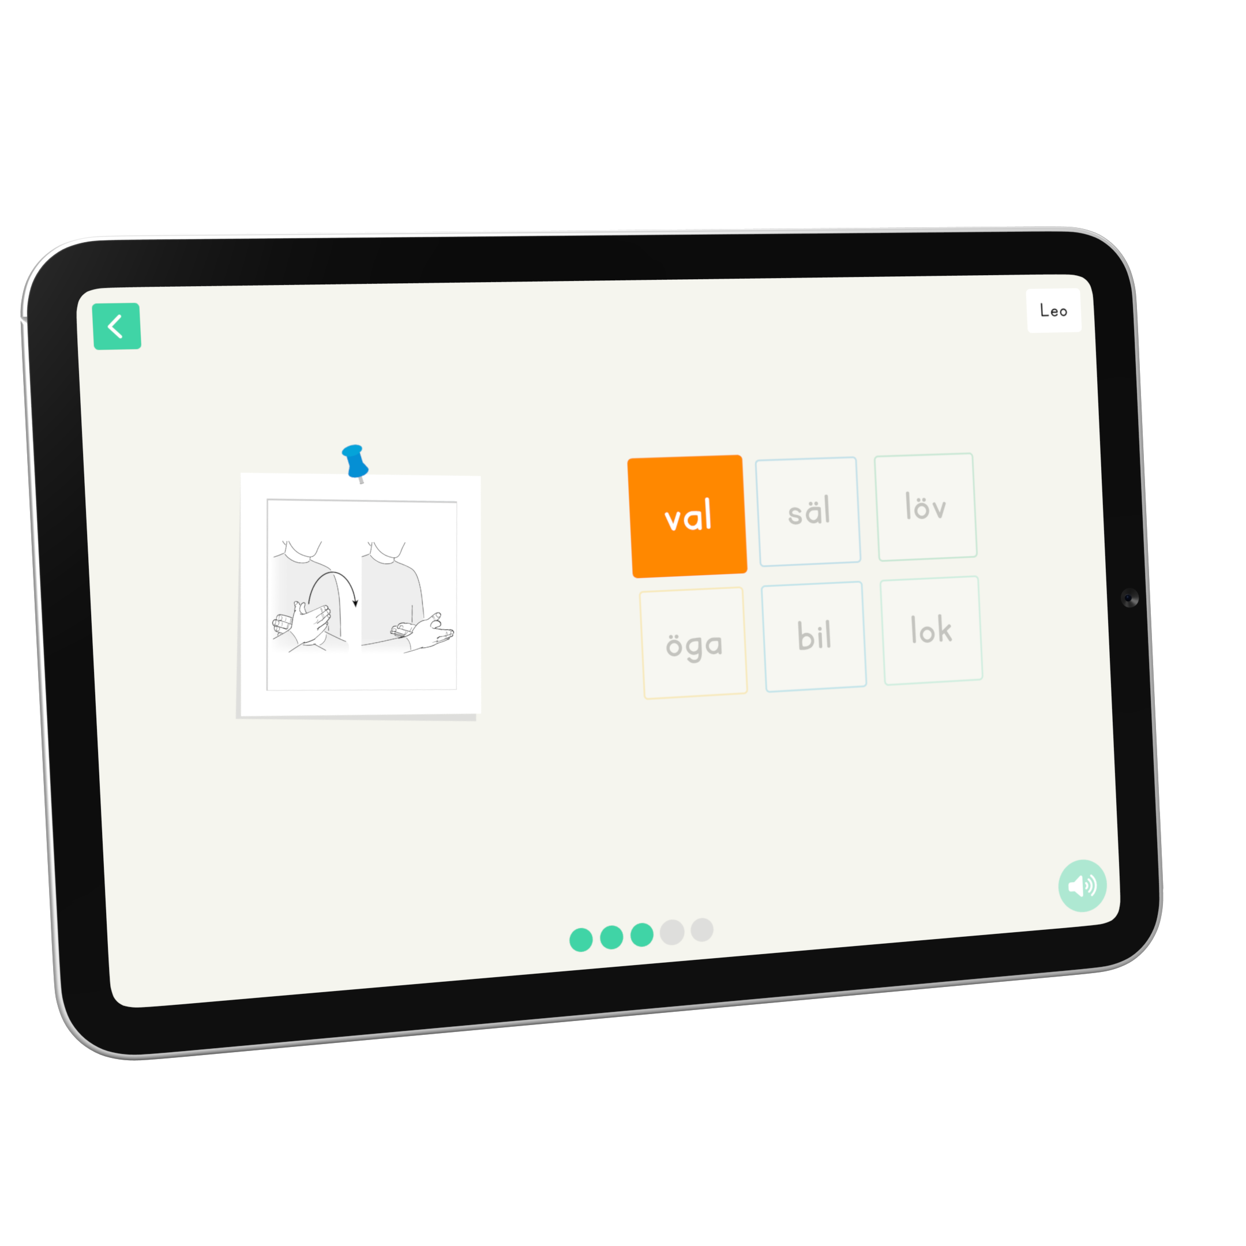
PRODUKTEN
Skapad för alla elever – inte bara de ”typiska” Inbyggt stöd för flerspråkiga, icke-verbala och neurodivergenta elever – med visuellt stöd, symboler och anpassade funktioner.

Slide 10
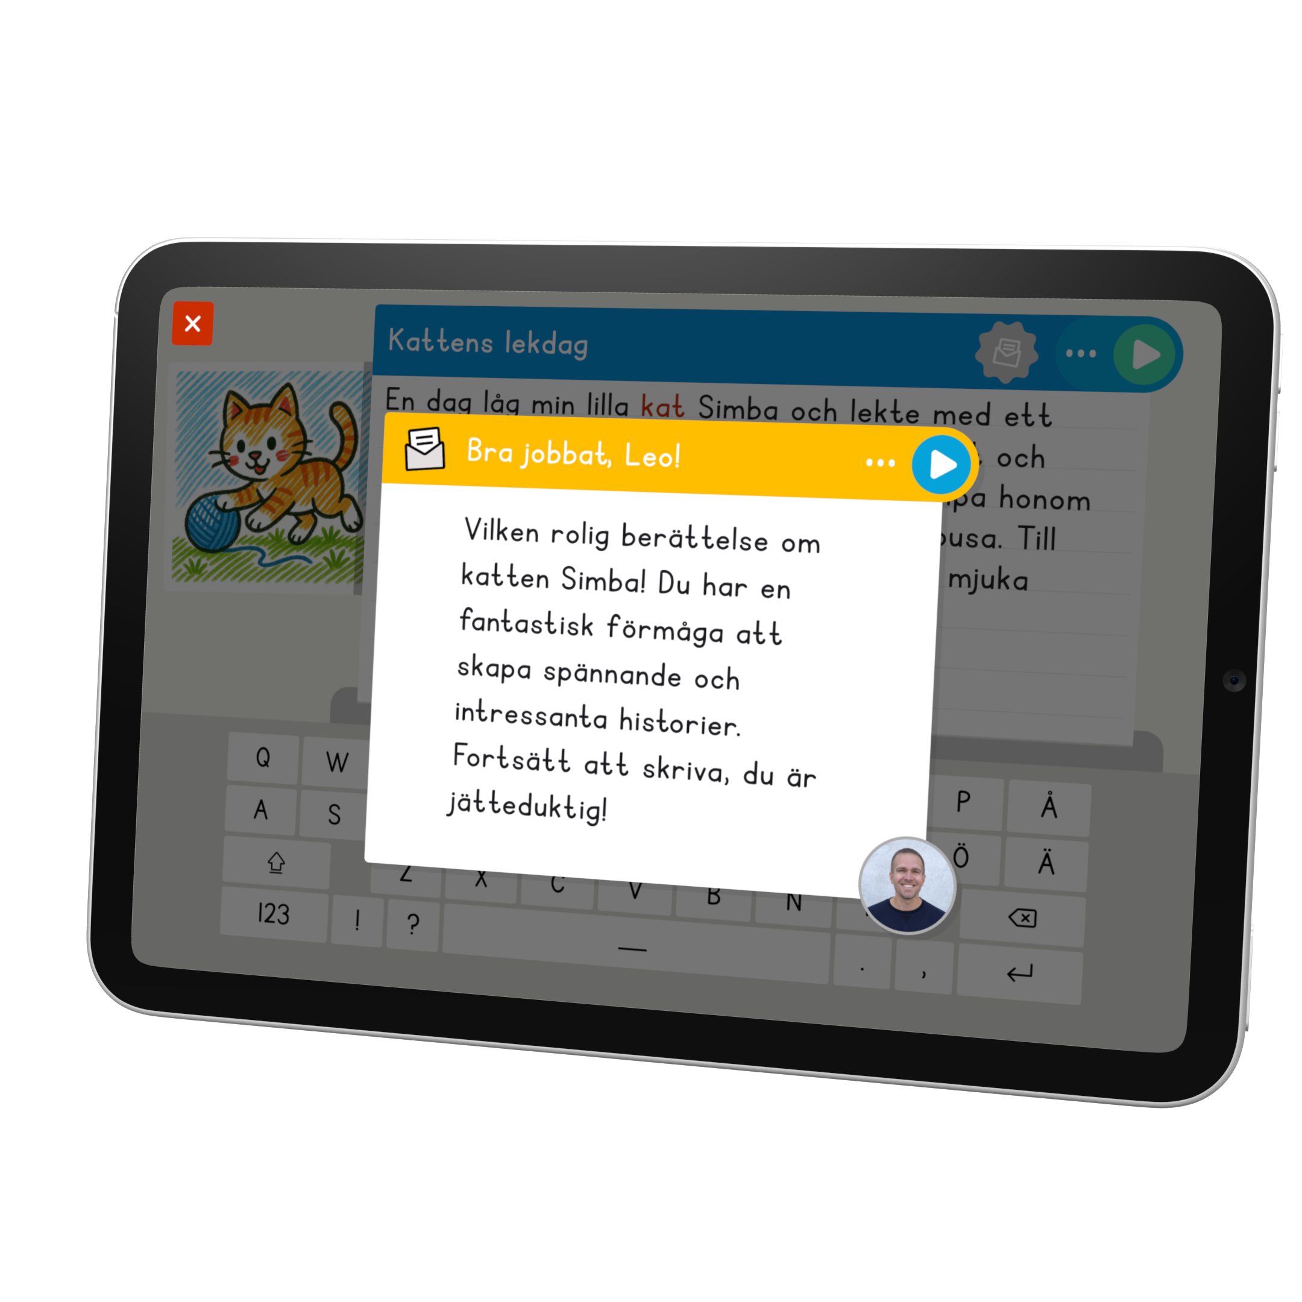
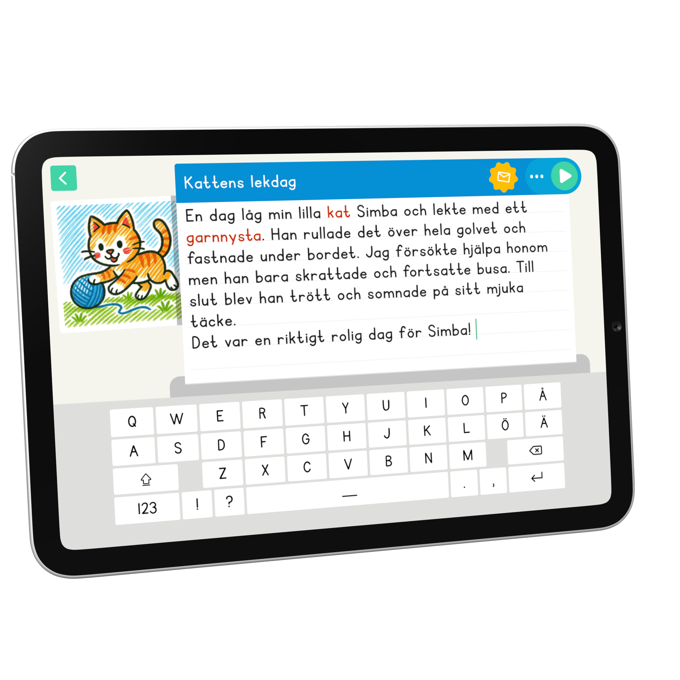
PRODUKTEN
Förvandla utmaningar till framgångssagor Elever får strukturerat stöd i skrivprocessen – och personlig återkoppling från läraren för att stärka självförtroendet.

Slide 11
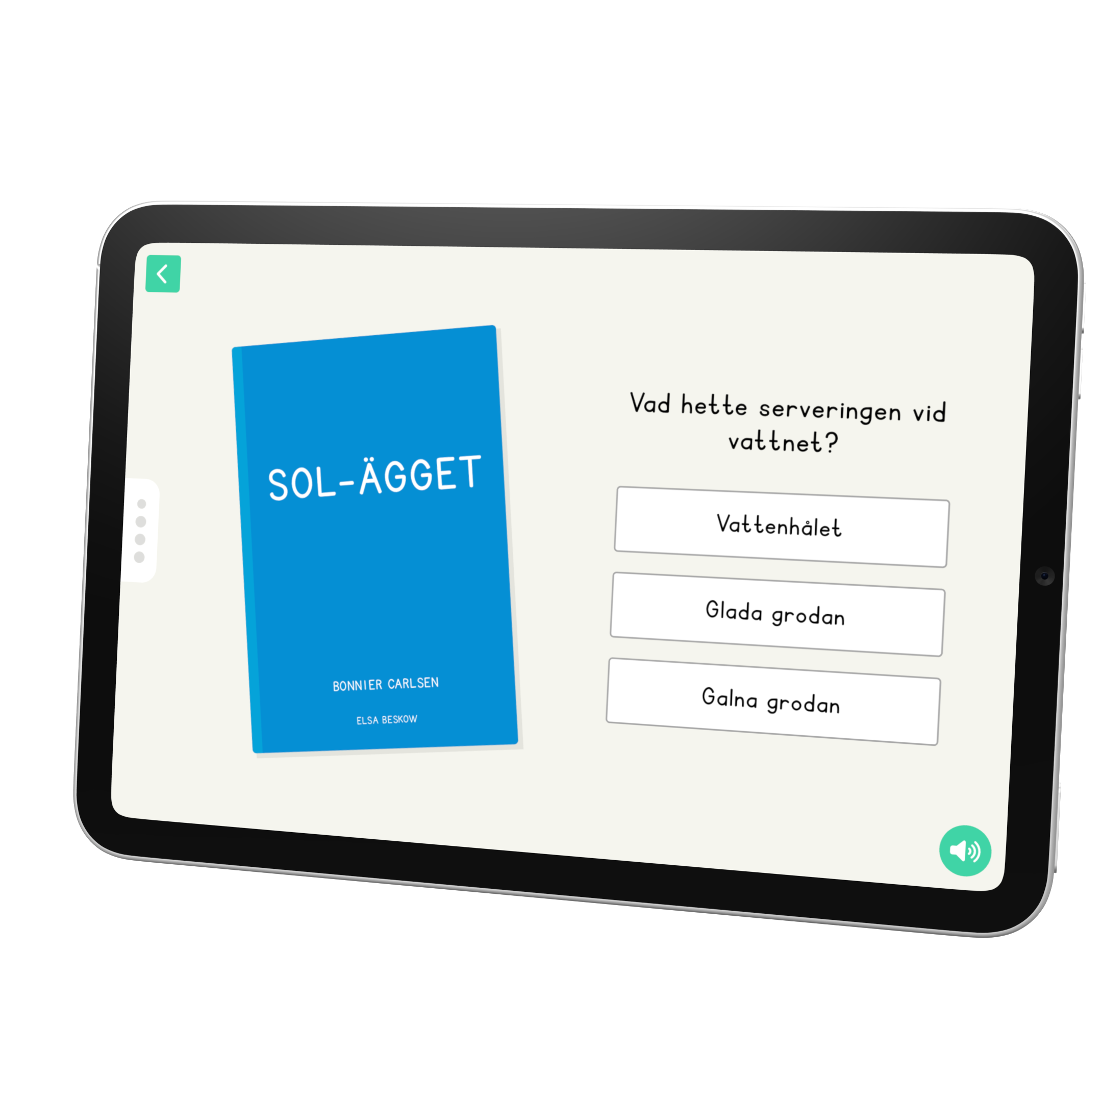
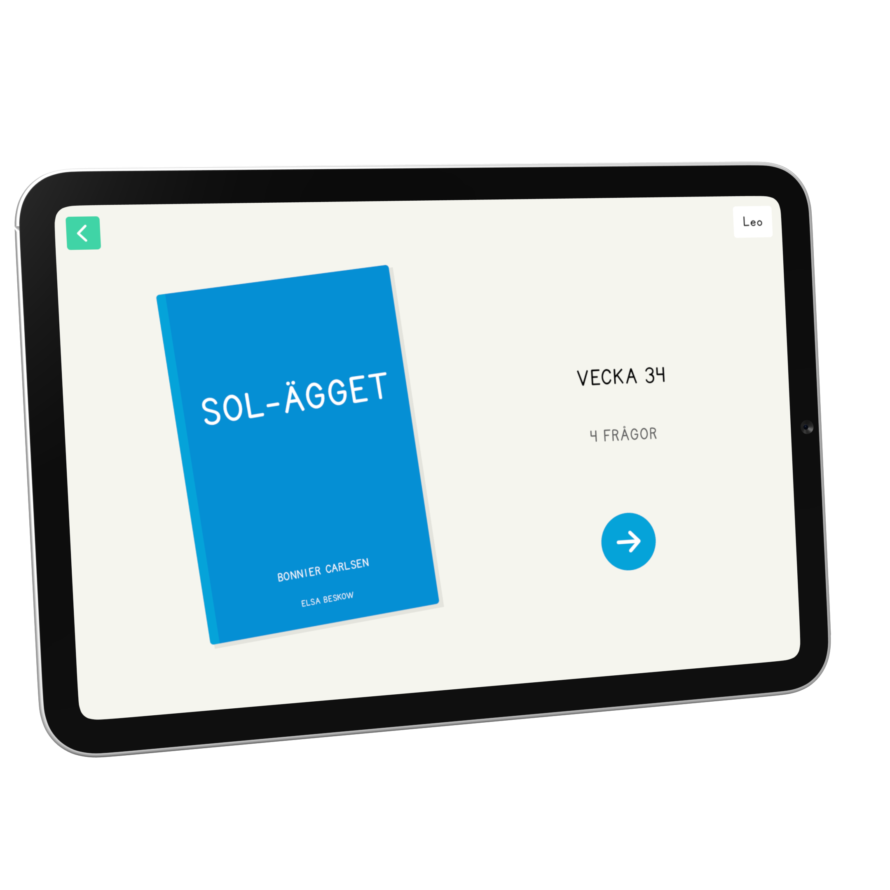
PRODUKTEN
Bedöm läsning – på ditt sätt Koppla ett quiz till vilken fysisk bok som helst. Schemalägg uppgifter. Följ upp läsförståelsen digitalt.

Slide 12
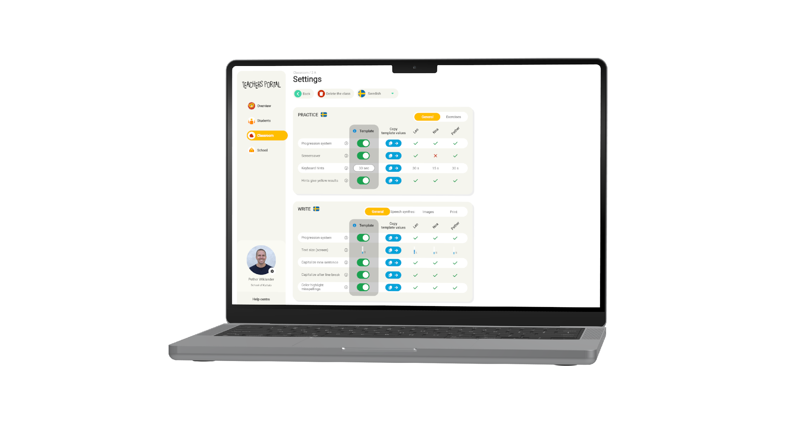
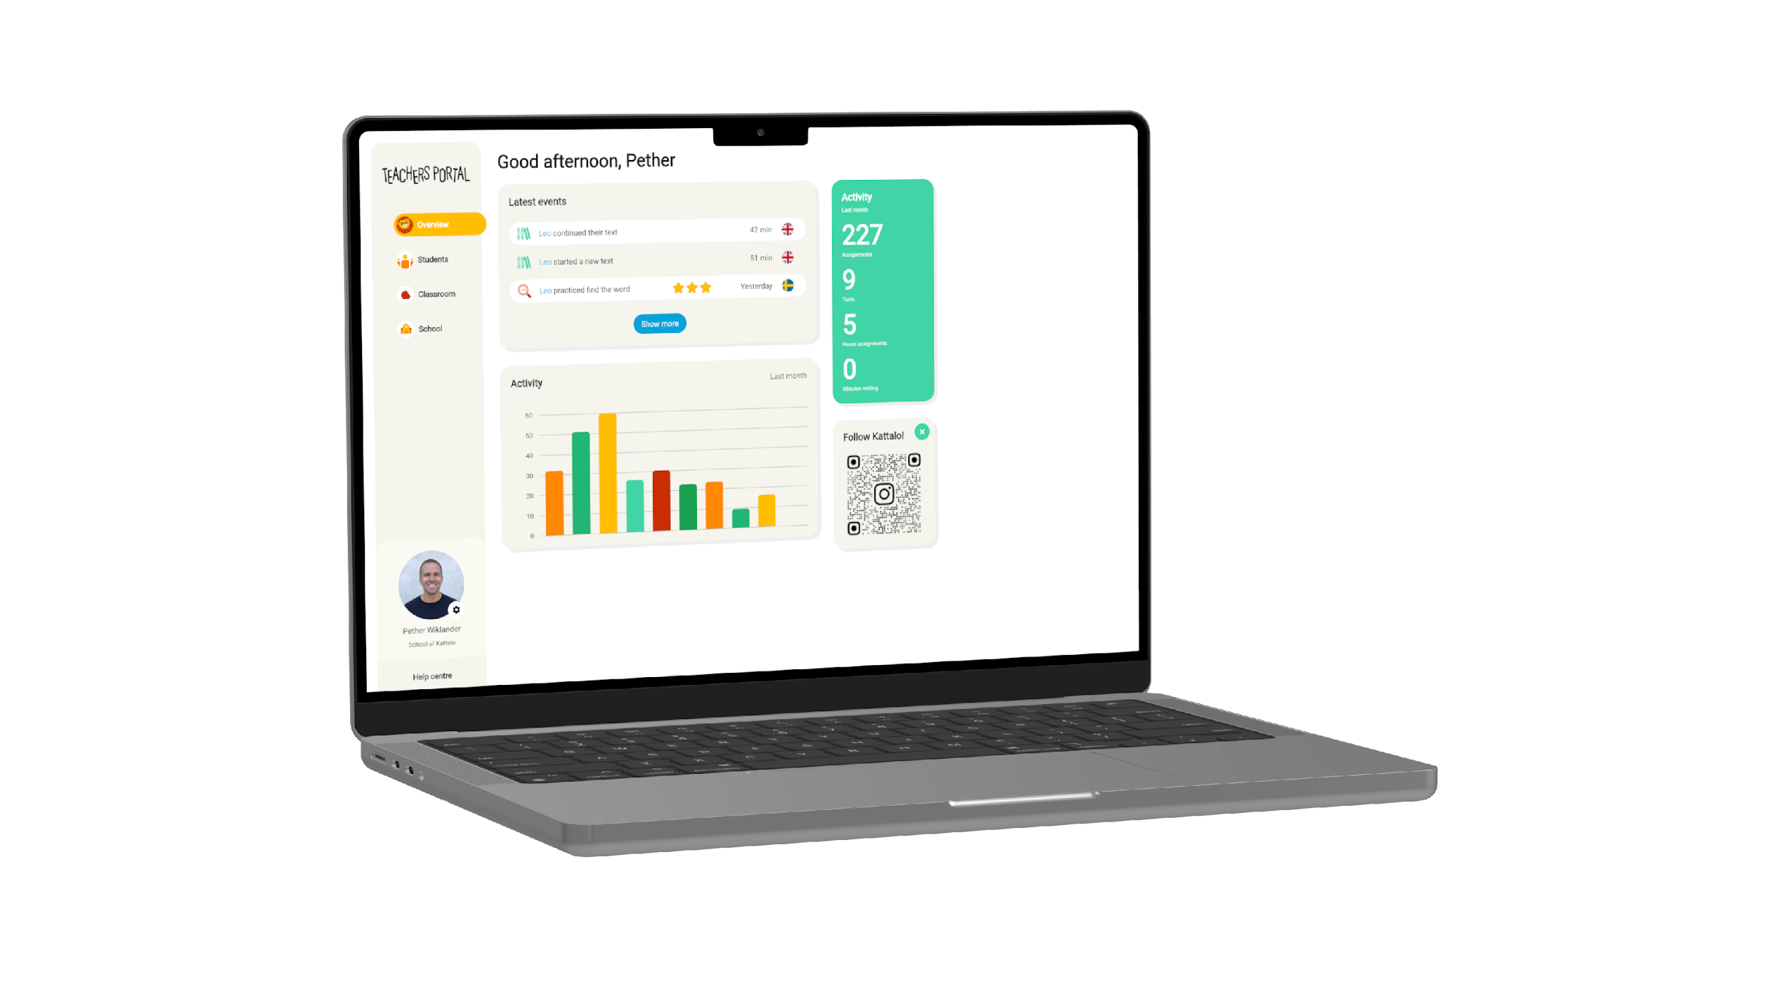
PRODUKTEN
Verktyg för att guida varje elev
Kattalo ger lärare insikter och verktyg för att anpassa undervisningen, täppa till kunskapsluckor – och hjälpa varje barn att ta nästa steg.

Slide 13
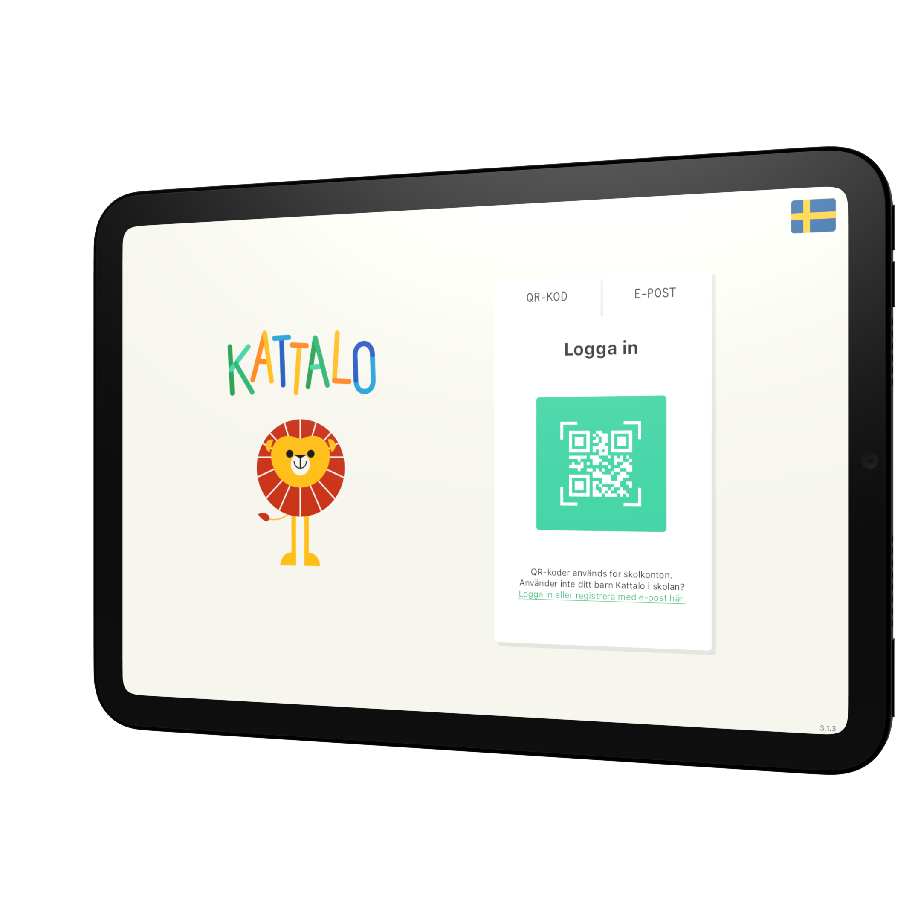
PRAKTIK
Logga in och anpassa
Skapa konto i Lärarportalen
Logga in med QR-kod i appen
Anpassa tillgängliga övningar

Slide 14

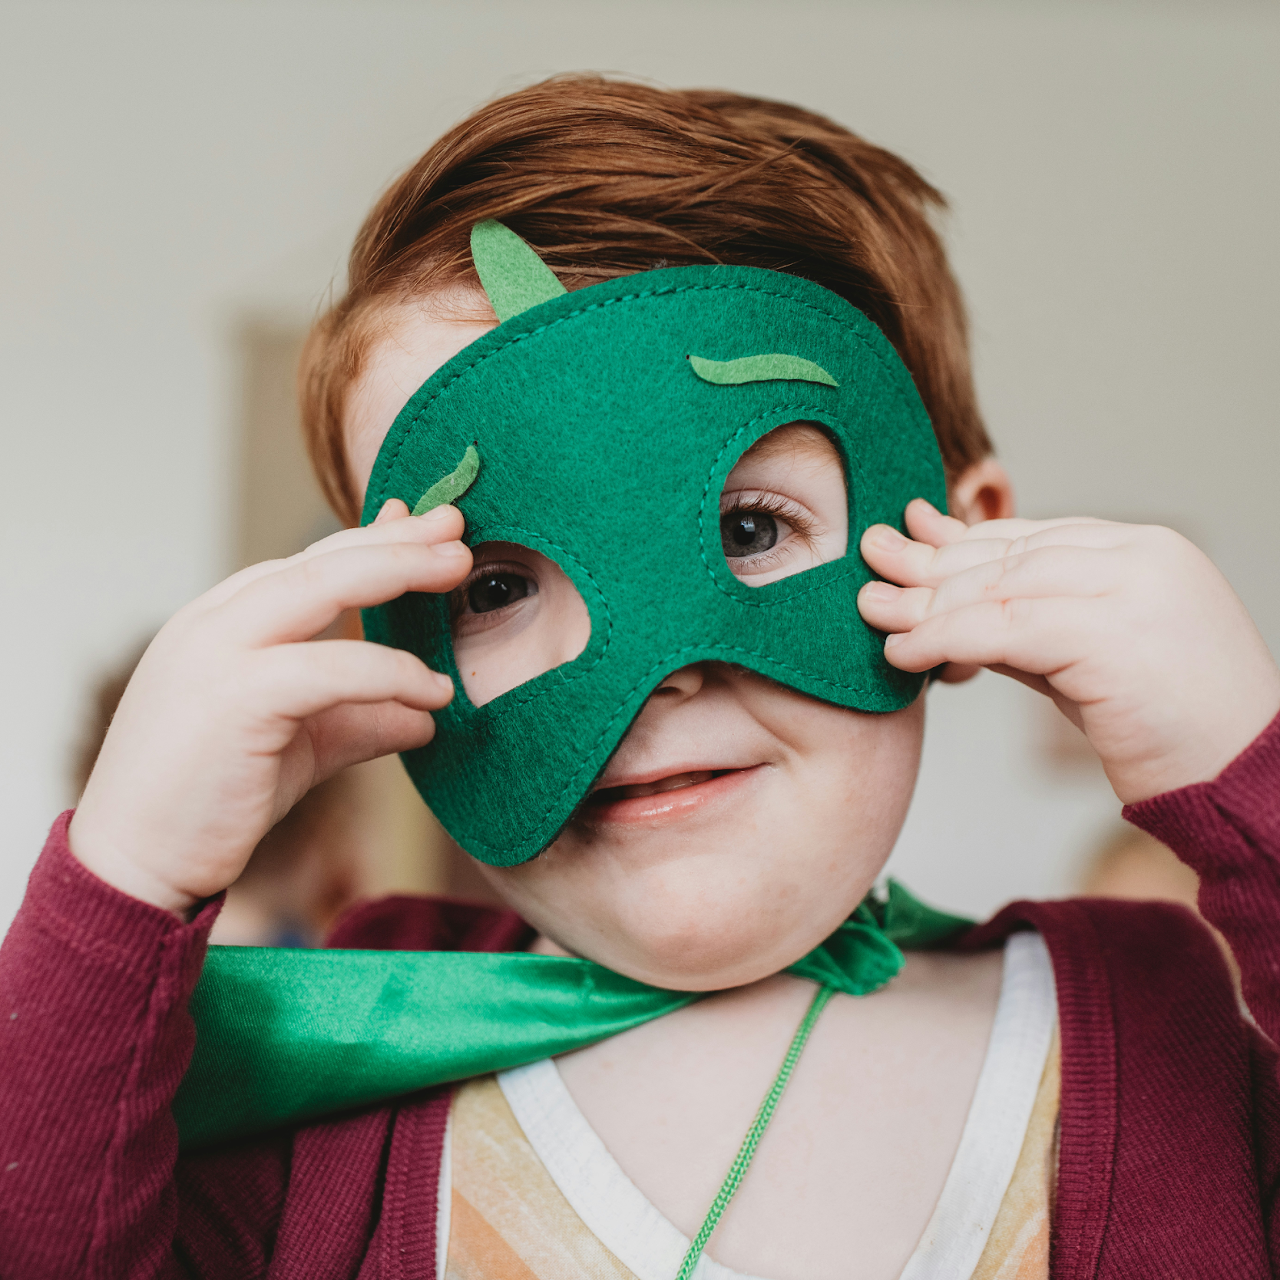
INSPIRATION
Dramatisering av bokstäver
Så går det till:
Varje barn får en bokstav från appen och ska sedan hitta på en kort scen eller rörelse som representerar ett ord som börjar på den bokstaven. Till exempel, “B” kan vara “bil” och barnet låtsas köra. Syfte:
Förstärker kopplingen mellan bokstäver och ljud på ett roligt och fysiskt engagerande sätt.

Slide 15
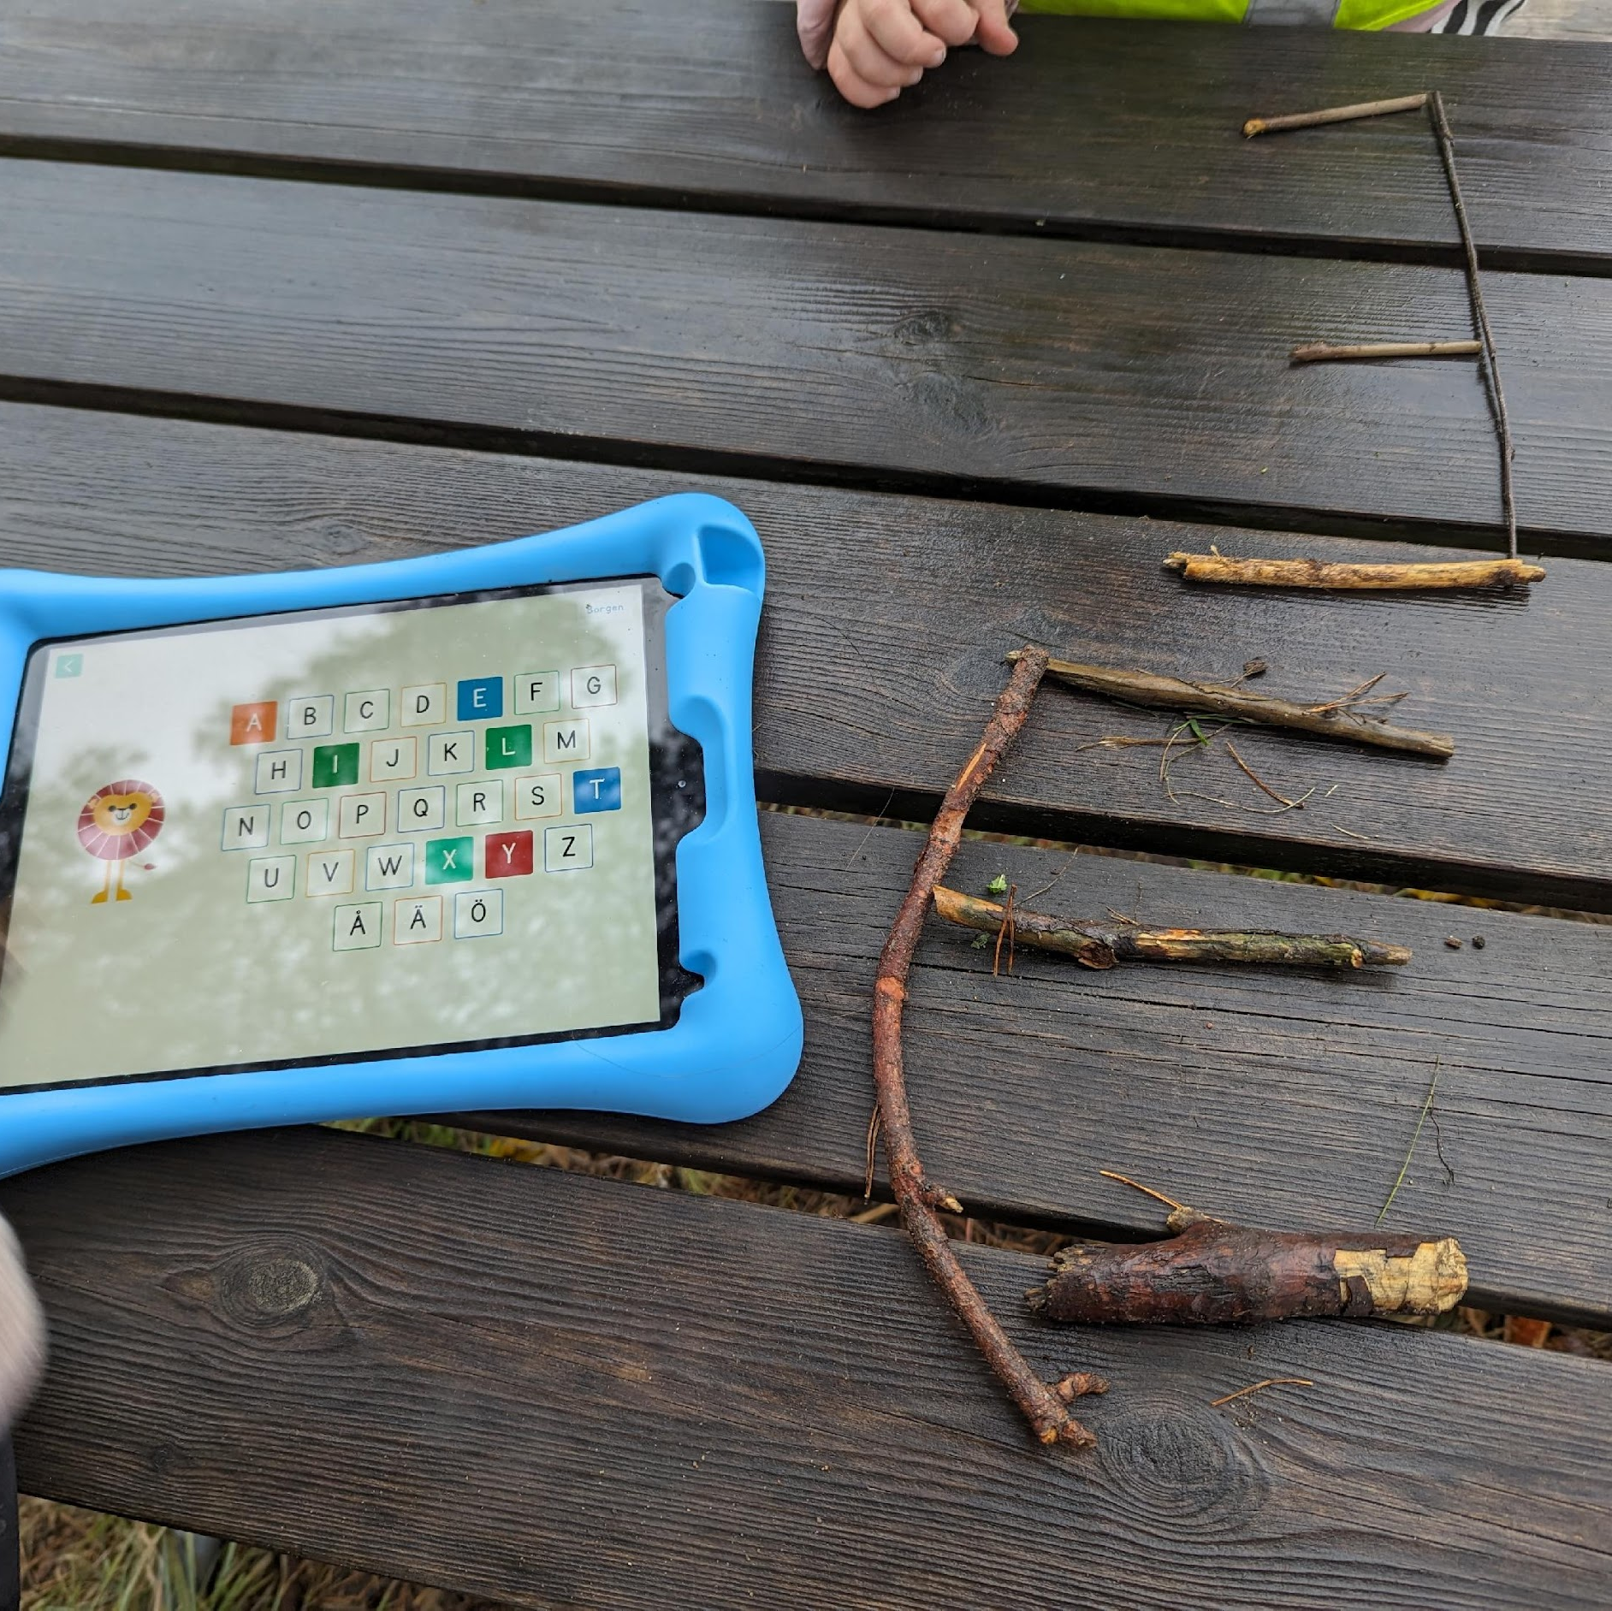
INSPIRATION
Alfabetsbygge
Så går det till:
Ta med appen utomhus och låt barnen bygga bokstäver av pinnar eller stenar. För varje byggd bokstav trycker barnen på appen och hör hur den låter. Leken är klar när alla bokstäver är byggda och färglagda i appen. Syfte:
Kombination av fysiskt och digitalt material för att befästa bokstavskunskapen ytterligare.

Slide 16
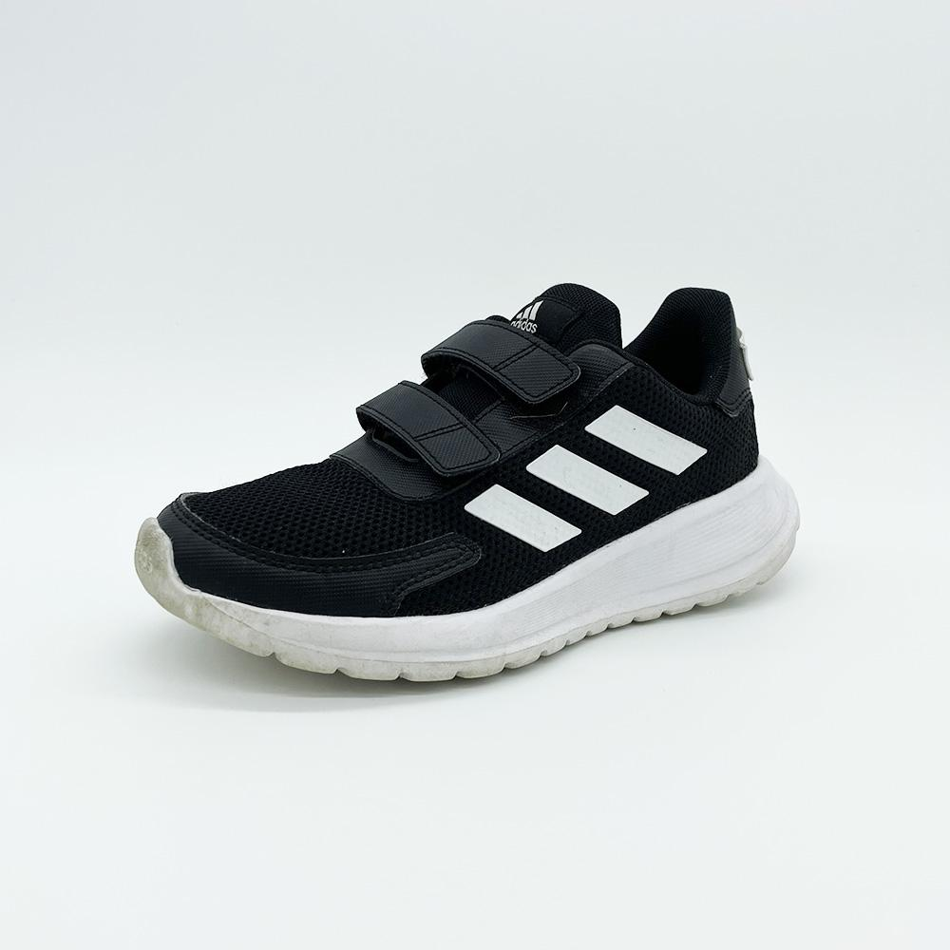
INSPIRATION
Alfabetsjakt
Så går det till:
Projicera alfabetet i appen. Ett barn får trycka på en bokstav och hela gruppen ska hitta ett föremål i rummet som börjar med samma bokstav. Till exempel kan ett barn trycka på "S", och gruppen letar då efter saker som "sked" eller "sko". Syfte:
Stärker kopplingen mellan bokstavsljud och verkliga föremål, samt uppmuntrar till samarbete och kommunikation.

Slide 17
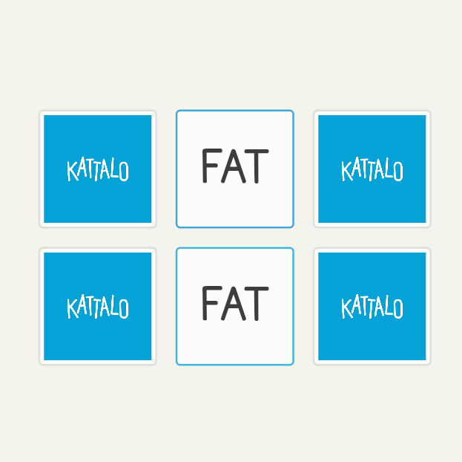
INSPIRATION
Grupp-memory
Så går det till:
Projicera memory i appen. Ett barn får trycka på en bokstav, och hela gruppen ska hjälpas åt att hitta den matchande brickan. Misslyckas man att hitta ett par går turen över till den andra gruppen. Gruppen med flest hittade par vinner. Syfte:
Stärker kopplingen mellan bokstaver och ljud samt enkla ord på ett lekfullt sätt.

Slide 18
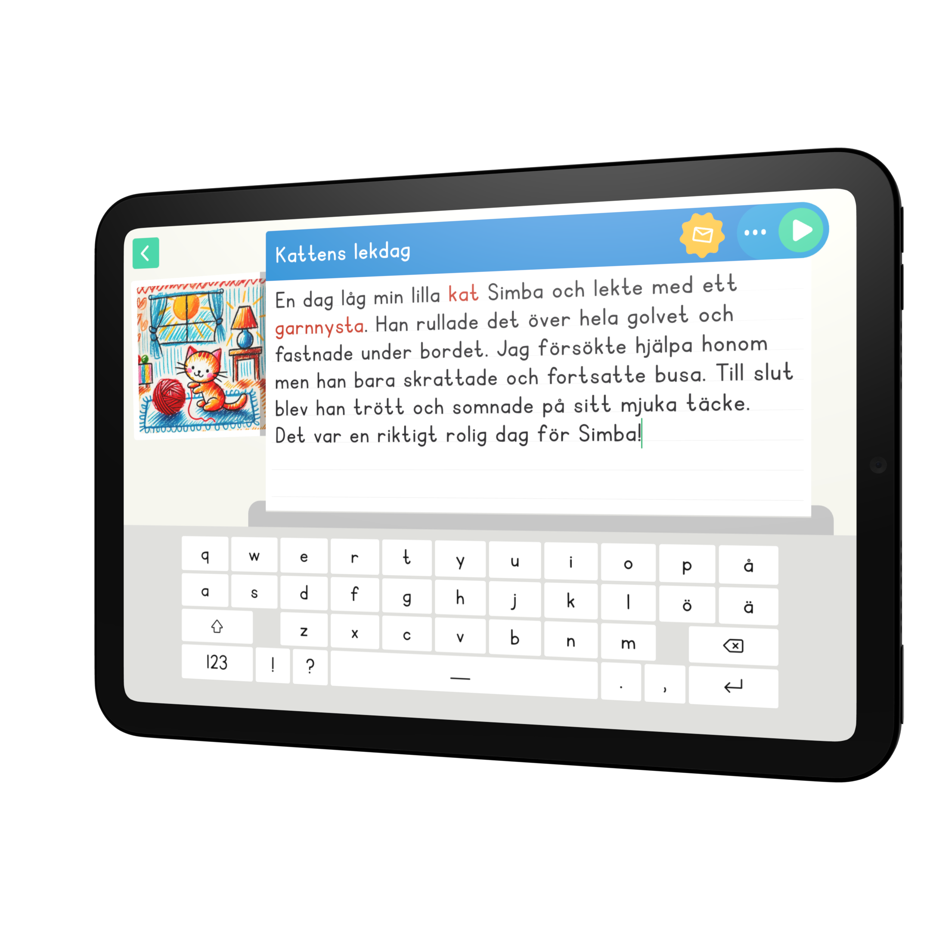
PRAKTIK
Skriva och se texter
Inaktivera progressionsystemet för SKRIVA via inställningarna
Skriv en text i appen
Hitta texten i Lärarportalen

Slide 19

INSPIRATION
Sagomakare
Så går det till:
Börja en saga och låt barnen turas om att lägga till meningar och skriva i appen. Pedagogen kan hjälpa dem att rätta eller utveckla stavning och ordval.
Utgå gärna från en bild för att väcka kreativitet! Syfte:
Utvecklar deras förståelse för berättelsestruktur och skrivglädje.

Slide 20
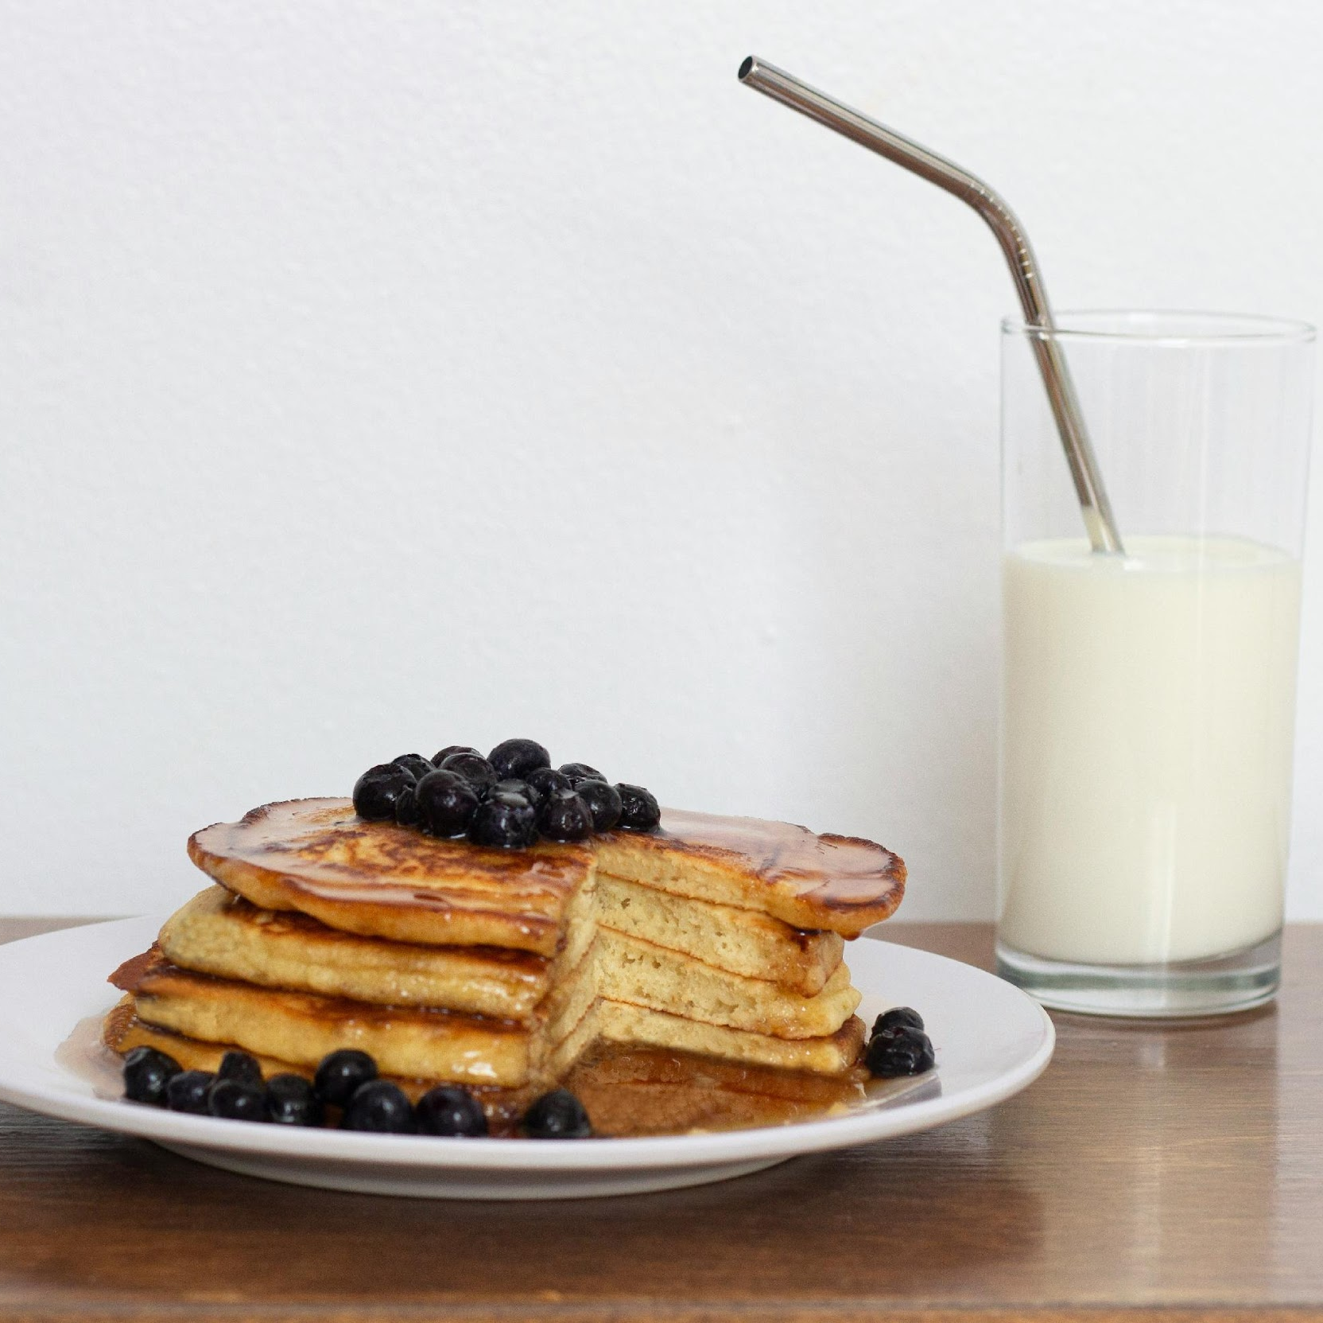
INSPIRATION
Veckans matsedel
Så går det till:
Ha som stående övning att gemensamt skriva veckans matsedel i Kattalo. När matsedeln är klar skriver ni ut den och sätter upp på väggen. Syfte:
Utvecklar barnens koppling mellan bokstäver och ljud samt ger dem en konkret upplevelse av hur skrift kan användas för att kommunicera i vardagen.

Slide 21

INSPIRATION
Brevkompisen
Så går det till:
Skriv ett gemensamt brev och använd funktionen för återkoppling som ett sätt att få brev från en brevkompis.
Kanske berättar en zoo-skötare att ett djur rymt och barnen måste ställa frågor för att lista ut vilket djuret är! Syfte:
Skapar gemensamt engagemang och spänningen i att ha fått ett brev från någon.

Slide 22

AVSLUTNING
Diskussion och summering
Skicka med QR-koder hem
Utvärdera och ge feedback till oss
Använd chatten

